Slide 1
Sinh Viên Ra Trường: Vượt Thất Nghiệp
Thiên Long
2025/01/01

Slide 2

CONTENTS
01
Thực trạng thất nghiệp
02
Tác động xã hội
03
Giải pháp căn cơ
04
Hành động cá nhân
05
Kết luận & hành động

Slide 3
01
Thực trạng thất nghiệp

Slide 4


01. Thực Trạng Thất Nghiệp
Tỷ lệ thất nghiệp của sinh viên mới ra trường đang ở mức báo động.
Số lượng cử nhân tăng vọt
Hàng triệu sinh viên tốt nghiệp mỗi năm, tạo áp lực khổng lồ lên thị trường lao động.
Cơ hội việc làm không tương xứng
Tỷ lệ có việc làm đúng chuyên ngành thấp, phản ánh sự mất cân đối giữa đào tạo và nhu cầu thực tế.

Slide 5
Nguyên Nhân Chủ Yếu Dẫn Đến Thất Nghiệp
Thiếu Kỹ Năng Thực Hành
Chọn Ngành Không Phù Hợp
Lý thuyết nhiều, thực hành ít, không đáp ứng yêu cầu công việc ngay.
Thiếu thông tin dẫn đến chọn ngành học không đúng nhu cầu thị trường.
Thiếu Định Hướng Nghề Nghiệp
Cạnh Tranh Khốc Liệt
Không có kế hoạch rõ ràng, dẫn đến lãng phí thời gian và cơ hội.
Phải cạnh tranh với cả sinh viên trong và ngoài nước, cũng như người có kinh nghiệm.

Slide 6
02
Tác động xã hội

Slide 7
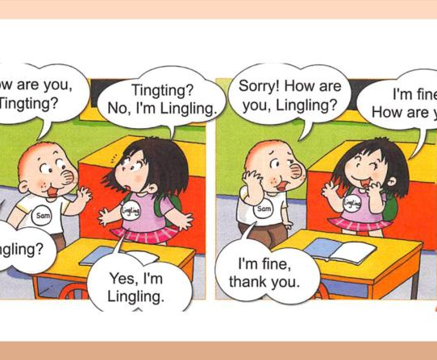
02. Tác động xã hội
Hệ Lụy Tâm Lý Nặng Nề
Thất nghiệp kéo dài tác động tiêu cực nghiêm trọng đến tâm lý, dẫn đến những hậu quả khó lường.
Mất tự tin: Cảm giác bản thân kém cỏi, không có giá trị.
Lo âu, trầm cảm: Áp lực từ gia đình và xã hội dẫn đến các vấn đề sức khỏe tinh thần.
Giảm động lực: Mất dần ý chí phấn đấu, dễ dàng bỏ cuộc.

Slide 8
Thiệt Hại Kinh Tế To Lớn
Thất nghiệp không chỉ là vấn đề cá nhân mà còn là gánh nặng cho nền kinh tế.
Gia Tăng Chi Phí
Lãng Phí Nguồn Nhân Lực
Giảm Năng Suất Lao Động
Lực lượng lao động trẻ, được đào tạo bị đóng băng, không được sử dụng.
Tổng năng suất quốc gia bị sụt giảm do thiếu vắng nhân tài trẻ.
Chi phí an sinh xã hội tăng, thu ngân sách giảm, ảnh hưởng đến tăng trưởng GDP.

Slide 9
03
Giải pháp căn cơ

Slide 10
Giải Pháp Căn Cơ: Kết Nối Trường - Doanh Nghiệp
Tạo ra một hệ sinh thái giáo dục - việc làm khép kín, mang lại lợi ích cho cả hai bên.
Nhà Trường
Doanh Nghiệp
Cung cấp thực tập có lương
Chia sẻ nhu cầu thực tế
Cam kết tuyển dụng sau tốt nghiệp
Đồng thiết kế chương trình
Mời doanh nghiệp tham gia giảng dạy
Cung cấp nguồn nhân lực chất lượng

Slide 11

03. Giải pháp căn cơ
Cập Nhật Chương Trình Học
Chương trình đào tạo cần linh hoạt, thay đổi theo nhu cầu của thị trường để sinh viên ra trường có thể làm việc ngay.
Rà soát học phần định kỳ
Cập nhật kiến thức mới, loại bỏ nội dung lạc hậu.
Tăng tỷ lệ thực hành
Phân bổ lý thuyết - thực hành 40 - 60 , tăng tính ứng dụng.

Slide 12
Khởi Nghiệp & Thực Tập: Bước Đệm Vào Đời
Khuyến khích sinh viên chủ động tìm kiếm cơ hội thực tế để tích lũy kinh nghiệm và xây dựng mạng lưới.
Khởi Nghiệp
Thực Tập
Tham gia incubators, cuộc thi khởi nghiệp để biến ý tưởng thành hiện thực.
Tìm kiếm thực tập đổi mới, xây dựng mạng lưới mentor và làm phong phú CV.

Slide 13
04
Hành động cá nhân

Slide 14

04. Hành động cá nhân
Chủ Động Định Hướng Từ Sớm
Sinh viên cần làm chủ tương lai của mình bằng cách chủ động tìm hiểu và lập kế hoạch ngay từ năm nhất.
Khảo sát ngành nghề: Tìm hiểu xu hướng, nhu cầu tuyển dụng.
Lập kế hoạch 4 năm: Đặt mục tiêu SMART cho học tập và nghề nghiệp.
Kết nối alumni: Học hỏi kinh nghiệm từ những người đi trước.

Slide 15
Tự Trau Dồi Kỹ Năng Để Nổi Bật
Ngoài kiến thức chuyên môn, kỹ năng mềm là chìa khóa giúp bạn ghi điểm với nhà tuyển dụng.
Giao tiếp
Làm việc nhóm
Thuyết trình
Tin học văn phòng
Tiếng Anh
Giải quyết vấn đề
Hãy tận dụng các nền tảng học trực tuyến và dự án tình nguyện để rèn luyện.

Slide 16

04. Hành động cá nhân
Xây Dựng Thái Độ Tích Cực
Hành trình tìm việc chưa bao giờ dễ dàng. Thái độ sẽ quyết định bạn đi được bao xa.
Kiên trì và bền bỉ
Thành công đến từ việc không ngừng cố gắng, ngay cả khi gặp thất bại.
Học hỏi liên tục
Coi mỗi lần trượt là một bài học quý giá để hoàn thiện bản thân.

Slide 17
05
Kết luận & hành động

Slide 18
05. Kết luận & hành động
Tổng Kết: Cần Sự Phối Hợp Đồng Bộ
Vấn đề thất nghiệp chỉ có thể giải quyết khi cả hệ sinh thái cùng chung tay.
Nhà Trường
Doanh Nghiệp
Sinh Viên
Đổi mới đào tạo
Mở rộng cơ hội
Chủ động học - hành

Slide 19

05. Kết luận & hành động
Hãy Bắt Đầu Từ Hôm Nay!
Đừng để thất nghiệp là nỗi ám ảnh. Hãy biến những lời khuyên thành hành động cụ thể ngay lập tức.
Cam kết một việc ngay hôm nay:
Cập nhật CV của bạn.
Đăng ký một khóa học kỹ năng trực tuyến.
Liên hệ một doanh nghiệp để tìm hiểu về thực tập.

Slide 20
THANK YOU
Thiên Long
2025/01/01

